Slide 1



Tema 1: Señales

Slide 2
Contenido
1. Dominio y rango de las señales
2. Caracterización de señales
3. Clasificación de señales
4. Concepto de frecuencia en señales continuas
5. Definición de algunas señales y secuencias básicas
6. Transformaciones de una señal

Slide 3
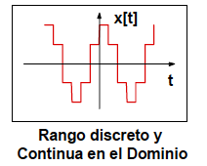
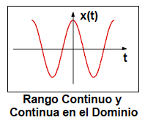
1. Dominio y rango de las señales
Una señal continua puede expresarse como una función cuyo dominio (el tiempo) se encuentra en el conjunto de los números reales.
En las señales continuas, el rango no necesariamente es continuo.

Slide 4
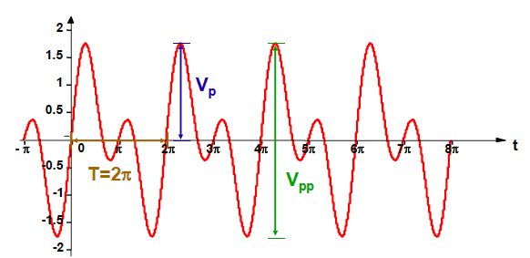
2. Caracterización de las señales
Período,
Frecuencia,
Amplitud pico,
Amplitud pico a pico,
Duración en tiempo.

Slide 5
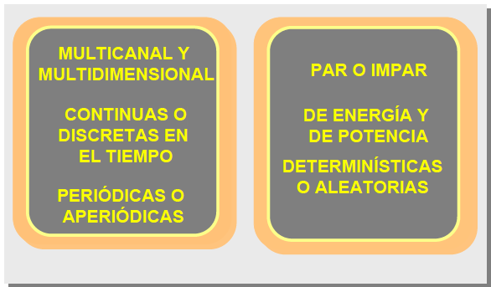
2. Clasificación de las señales

Slide 6
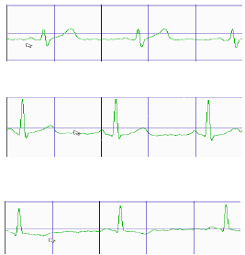
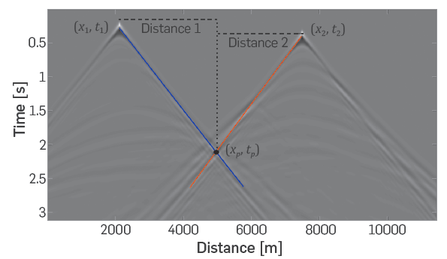
Señales multicanal
Electrocardiograma
Sismograma

Slide 7
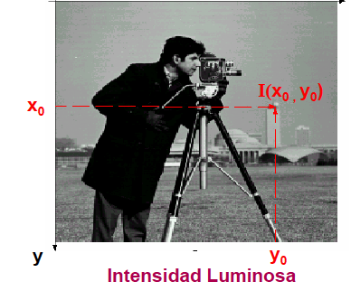
Señales multidimensional
Imagen hiperespectral

Slide 8
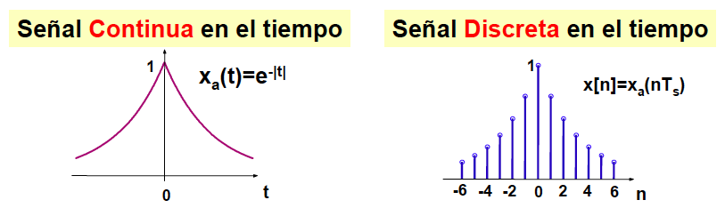
Señales continuas y discretas en el tiempo

Slide 9
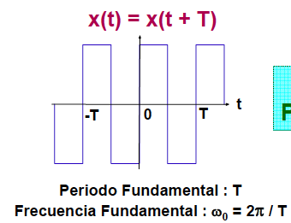
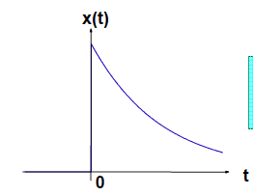
Señales periódicas y no periódicas

Slide 10
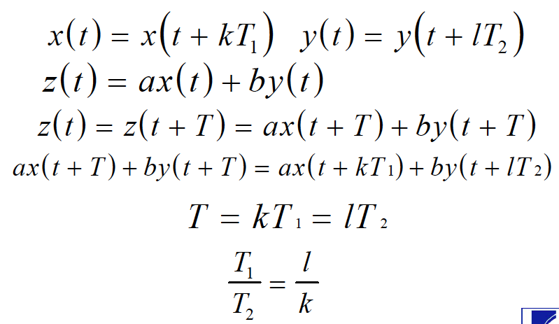
Suma de señales periódicas:

Slide 11
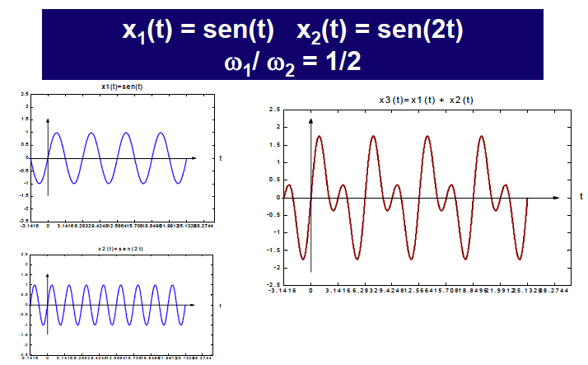

Slide 12
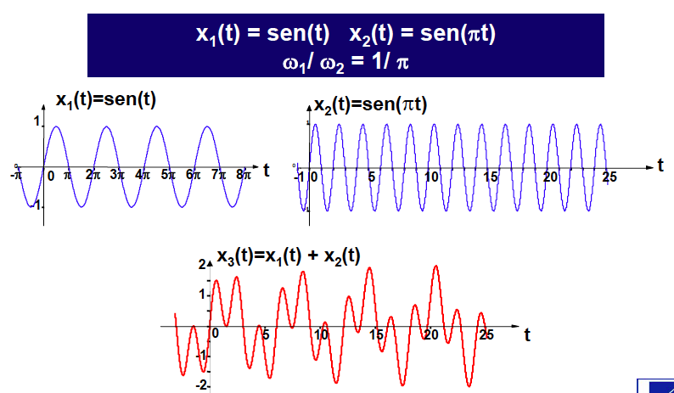

Slide 13
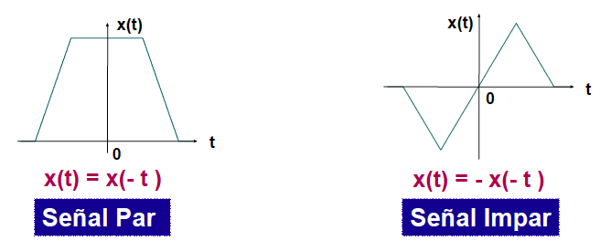
Señales pares e impares

Slide 14
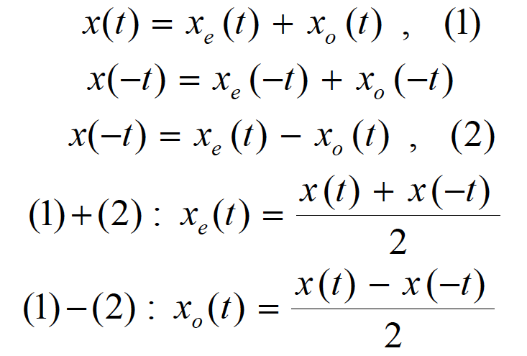
Parte par e impar de una señal:

Slide 15
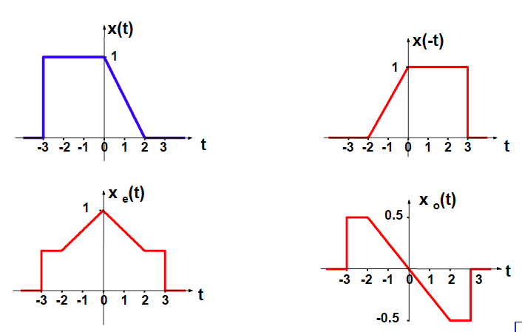
Parte par e impar de una señal:

Slide 16
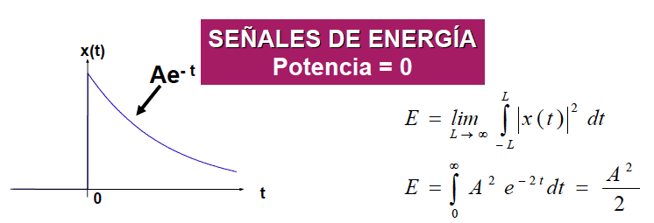
Señales de energía y de potencia

Slide 17
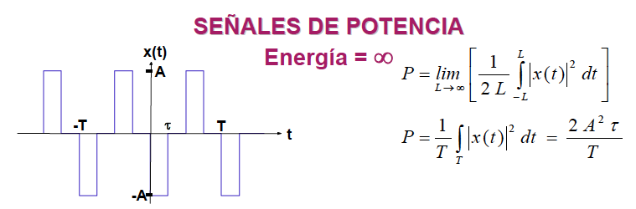
Señales de energía y de potencia

Slide 18
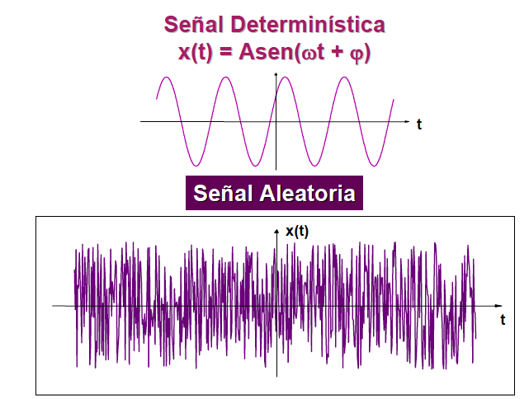
Señales determinísticas y aleatorias

Slide 19
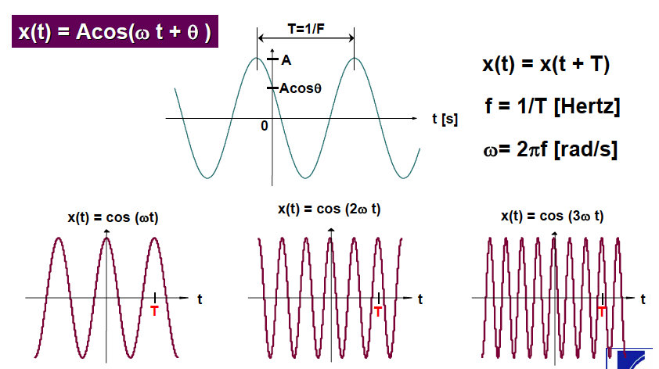
Frecuencia en señales continuas

Slide 20
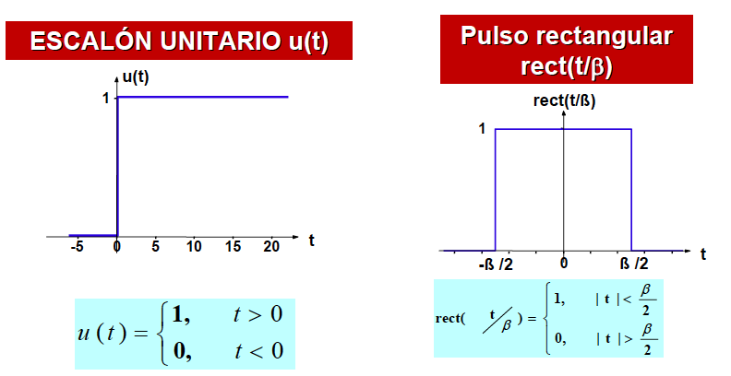
Definición de algunas señales y secuencias básicas

Slide 21
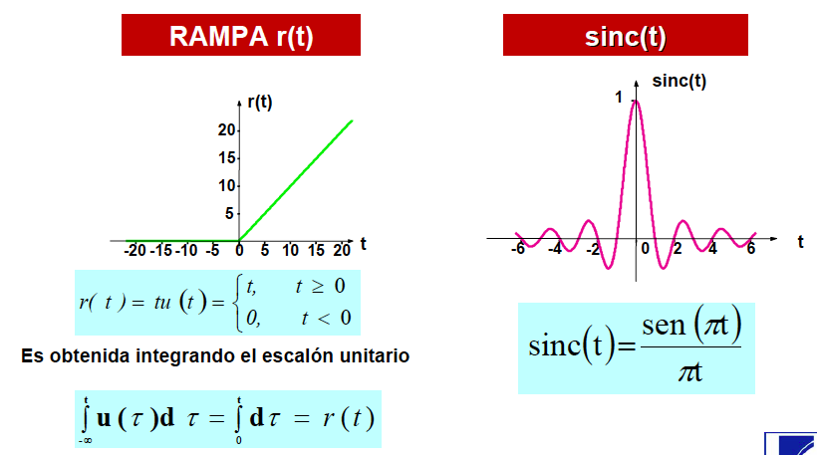

Slide 22
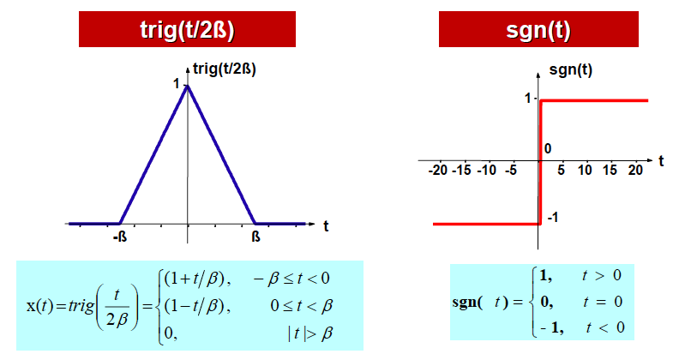

Slide 23
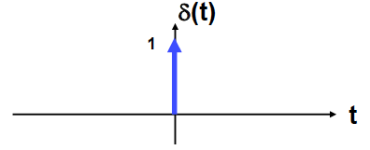
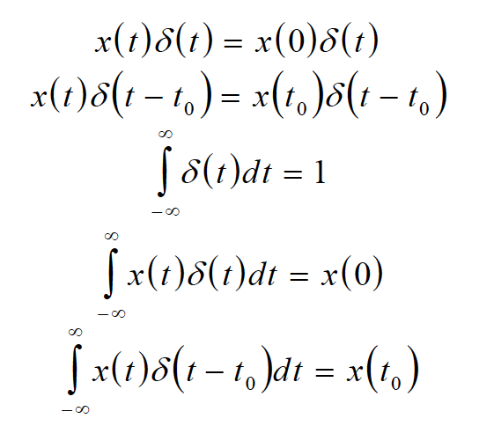
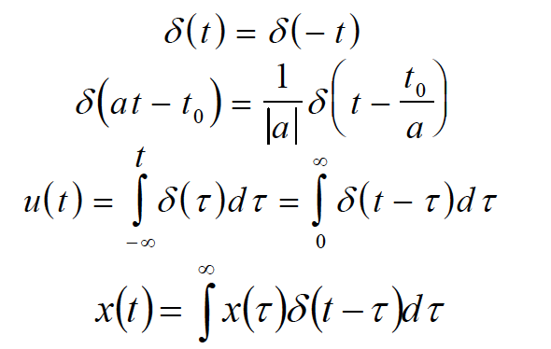
Impulso unitario (delta de dirac)

Slide 24
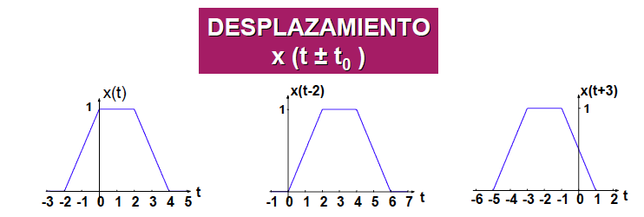
Transformación de señales

Slide 25
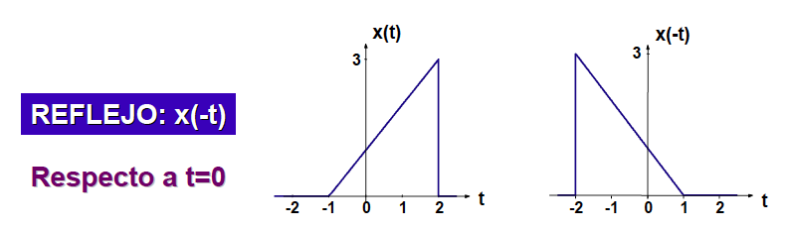

Slide 26
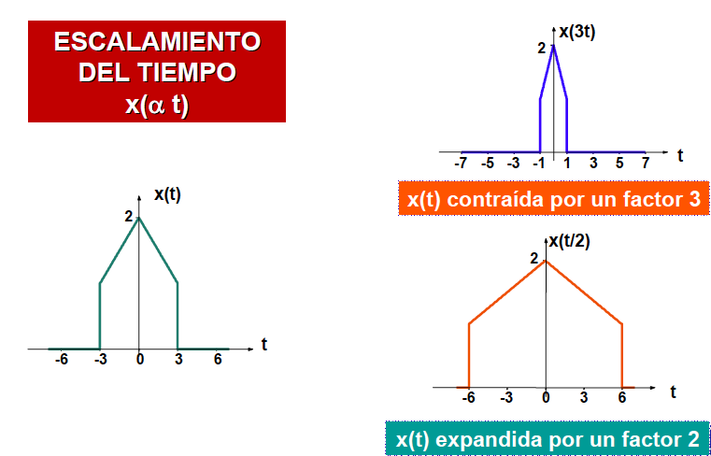

Slide 27
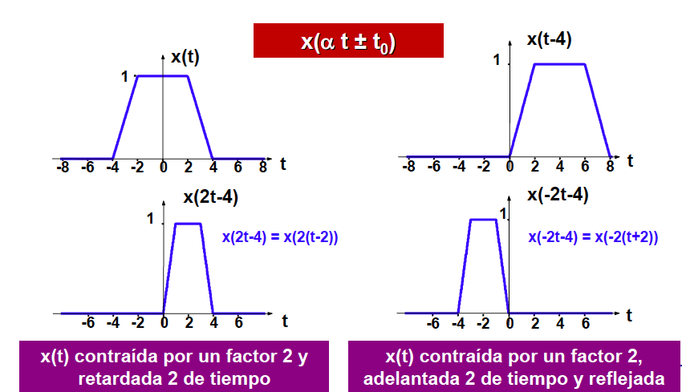

Slide 28
